Slide 1
Design and Analysis of Algorithms
Độ phức tạp thuật toán không đệ quy

Slide 2



MEMBERS OF GROUP
Nhật Nam 21521160
Ngọc Thức 21521506
Đức Hải
215210810

Slide 3
TABLE OF CONTENT
01
02
03
04
Thuật toán
Độ phức tạp
Các ký hiệu tiệm cận
Kỹ thuật đánh giá thời gian chạy

Slide 4
ALGORITRHM
Thuật toán là gì?
ĐN1: Một dãy hữu hạn các chỉ thị có thể thi hành để đạt mục tiêu đề ra nào đó.
ĐN2: Một chuỗi các bước tính toán được định nghĩa rõ ràng để giải quyết một vấn đề

Slide 5
COMPUTATIONAL COMPLEXITY
Phương pháp thực nghiệm
Độ phức tạp thuật toán
Phương pháp xấp xỉ toán học

Slide 6
PHUONG PHAP DANH GIA
Phương pháp thực nghiệm
Phương pháp xấp xỉ toán học

Slide 7
PHAN LOAI
Độ phức tạp không gian
Độ phức tạp thời gian

Slide 8
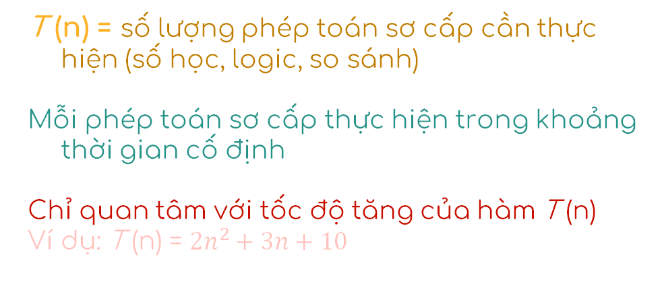
DANH GIA THOI GIAN CHAY
T (n) = số lượng phép toán sơ cấp cần thực hiện (số học, logic, so sánh)
Mỗi phép toán sơ cấp thực hiện trong khoảng thời gian cố định
Chỉ quan tâm với tốc độ tăng của hàm T (n)
Ví dụ: T (n) = $2n^{2}+3n+10$

Slide 9
DO TANG CUA HAM
Với n là độ lớn dữ liệu đầu vào
Tỷ lệ tăng trưởng (chính xác):
an²+bn+c
an+b
an logn+bn+c
Bậc tăng trưởng (xấp xỉ):
an²+bn+c => bậc n²
an+b => bậc n
an logn+bn+c => bậc n log(n)

Slide 10
Asymptotic Notation
Ký hiệu tiệm cận

Slide 11
Asymptotic Notation
O(g(n)) = f(n)
Ω(g(n)) = f(n)
Θ(g(n)) = f(n)
Ký hiệu Θ (giúp quyết định xem upper và lower bounds của một hàm (thuật toán) đã cho có giống nhau hay không)
Ký hiệu Big-O cung cấp upper bound (tiệm cận trên) của hàm đã cho
Kí hiệu Ω cung cấp lower bound (tiệm cận dưới) của một thuật toán

Slide 12
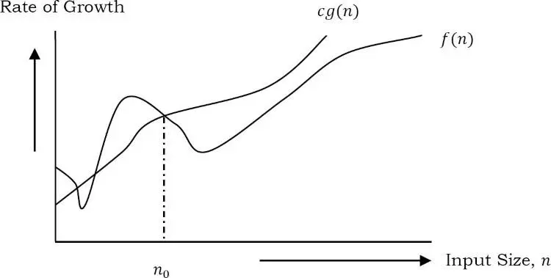
Big-o notation
Có thể được định nghĩa là O(g(n)) = f(n): tồn tại các hằng số dương c và n0 sao cho 0 ≤ f(n) ≤ c * g(n) với mọi n ≥ n0.
Nghĩa là, với các số n có giá trị lớn, tiệm cận trên của f(n) là g(n).

Slide 13
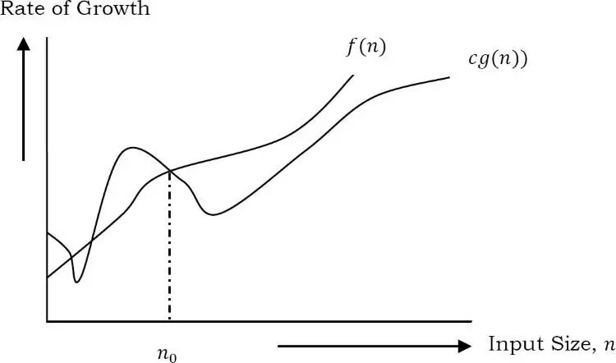
Omega notation
Có thể được định nghĩa là Ω(g(n)) = f(n): tồn tại các hằng số dương c và n0 sao cho 0 ≤ cg(n) ≤ f(n) với mọi n ≥ n0.
Nghĩa là, với các số n có giá trị lớn, cận dưới của f(n) là g(n).

Slide 14
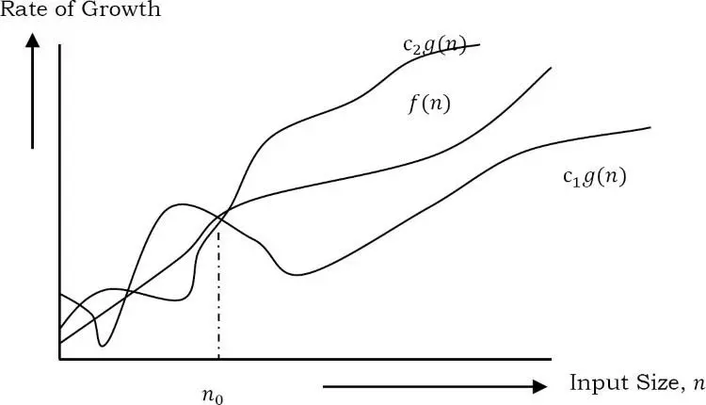
Omega notation
Được định nghĩa là Θ(g(n)) = f(n): tồn tại c1, c2 và n0 sao cho 0 ≤ c1 * g(n) ≤ f(n) ≤ c2 * g(n) với mọi n ≥ n0.
Thời gian chạy trung bình của một thuật toán luôn nằm giữa giới hạn dưới và giới hạn trên.

Slide 15
SUMMARY
Để phân tích (best case, worst case and average), chúng ta đã có upper bound (O), lower bound (Ω) và average running time (Θ).

Slide 16
SUMMARY
Chúng ta sẽ tập trung vào upper bound (O) vì biết lower bound (Ω) của một thuật toán không có tầm quan trọng trong thực tế, chúng ta sẽ sử dụng ký hiệu Θ nếu upper bound (O) và lower bound (Ω) là giống nhau.

Slide 17
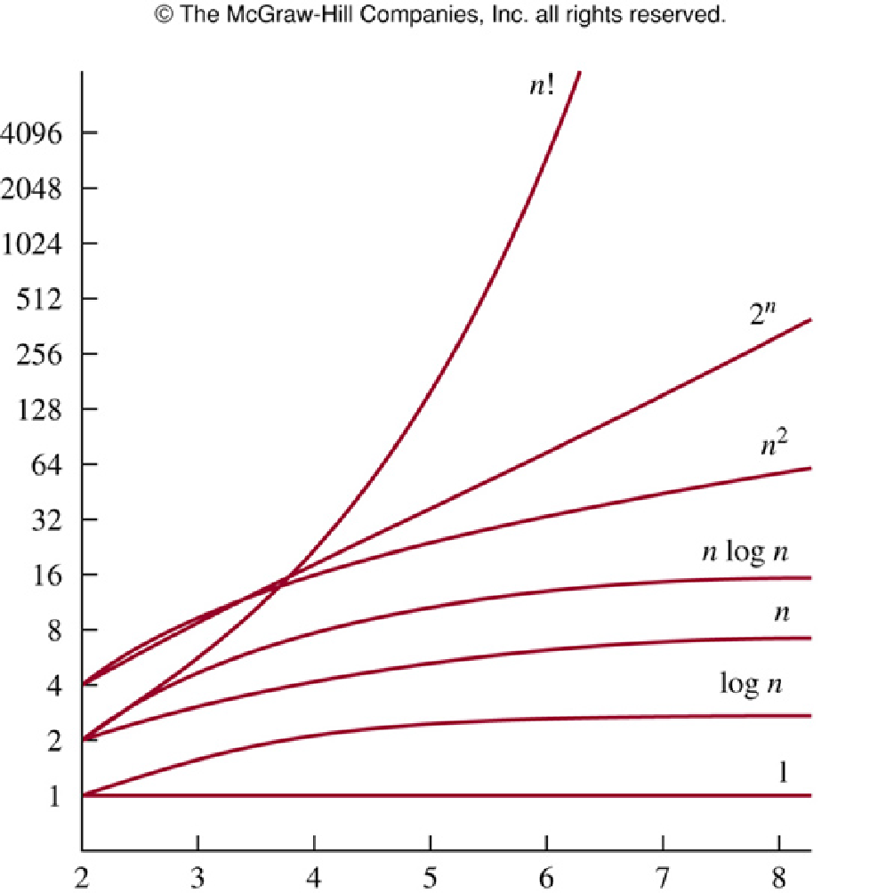
Big-o notation
Hằng số: O(c)
logn: O(logn)
n: O(n)
nlogn: O(nlogn)
n²: O(n²)
n³: O(n³)
2^{n}: O(2^{n})
n!: O(n!)

Slide 18
EVALUATE COMPUTATIONAL COMPLEXITY
Các kỹ thuật đánh giá độ phức tạp

Slide 19
=
Lệnh gán
X=<biểu thức>
Thời gian chạy của lệnh gán bằng thời gian thực hiện biểu thức

Slide 20
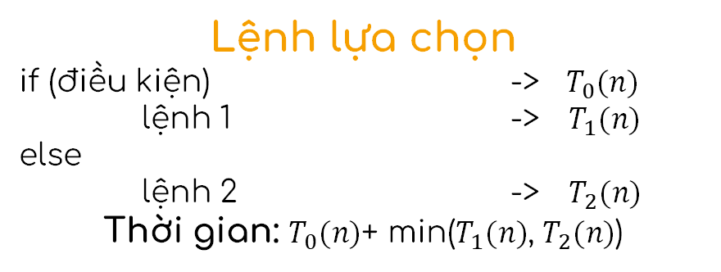
if
Lệnh lựa chọn
if (điều kiện) -> $T_{0}(n)$
lệnh 1 -> ${ T}_{1}(n)$
else
lệnh 2 -> $T_{2}(n)$
Thời gian: $T_{0}(n)$+ min($T_{1}(n)$, $T_{2}(n)$)

Slide 21
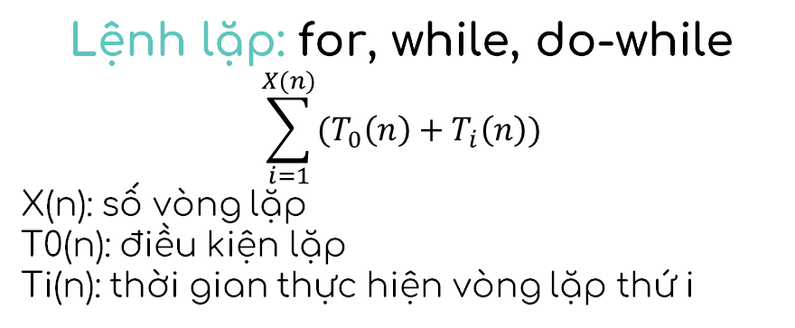
for
Lệnh lặp: for, while, do-while
$$\sum_{i=1}^{X(n)}{(T_{0}\left(n\right)+T_{i}\left(n\right))}$$
X(n): số vòng lặp
T0(n): điều kiện lặp
Ti(n): thời gian thực hiện vòng lặp thứ i

Slide 22
EXERCISE
?
?
Đếm xấp xỉ: sử dụng những công thức trên
Đếm chính xác: tìm ra hàm cho biết chính xác số phép gán và so sánh phụ thuộc vào n

Slide 23
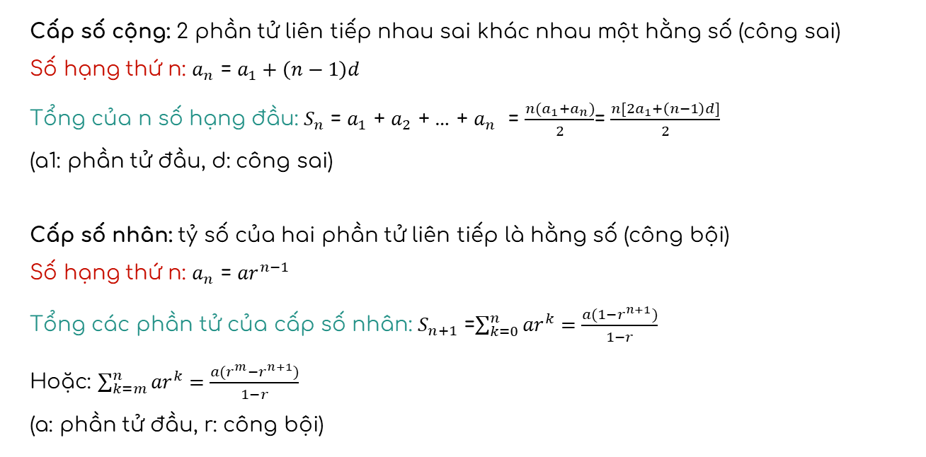
MOT SO CONG THUC CAN NHO
Cấp số cộng: 2 phần tử liên tiếp nhau sai khác nhau một hằng số (công sai)
Số hạng thứ n: $a_{n}$ = $a_{1}+\left(n−1\right)d$
Tổng của n số hạng đầu: $S_{n}$ = $a_{1}$ + $a_{2}$ + … + $a_{n}$ = $\frac{n(a_{1}+a_{n})}{2}$= $\frac{n[2a_{1}+\left(n−1\right)d]}{2}$
(a1: phần tử đầu, d: công sai)
Cấp số nhân: tỷ số của hai phần tử liên tiếp là hằng số (công bội)
Số hạng thứ n: $a_{n}$ = ${ar}^{n−1}$
Tổng các phần tử của cấp số nhân: $S_{n+1}$ =$\sum_{k=0}^{n}{{ar}^{k}=\frac{a(1−r^{n+1})}{1−r}}$
Hoặc: $\sum_{k=m}^{n}{{ar}^{k}=\frac{a(r^{m}−r^{n+1})}{1−r}}$
(a: phần tử đầu, r: công bội)

Slide 24
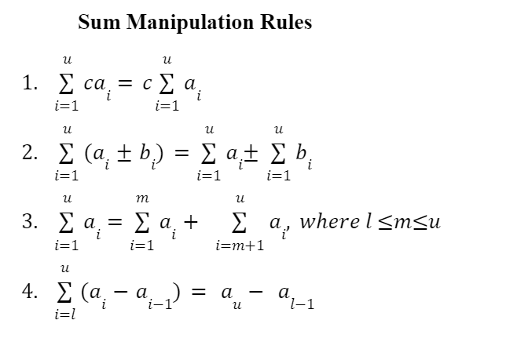
MOT SO CONG THUC CAN NHO

Slide 25
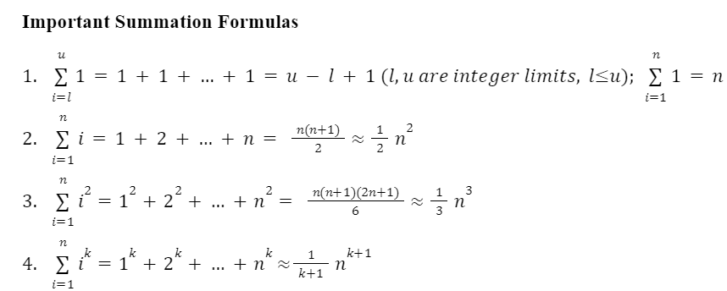
MOT SO CONG THUC CAN NHO

Slide 26
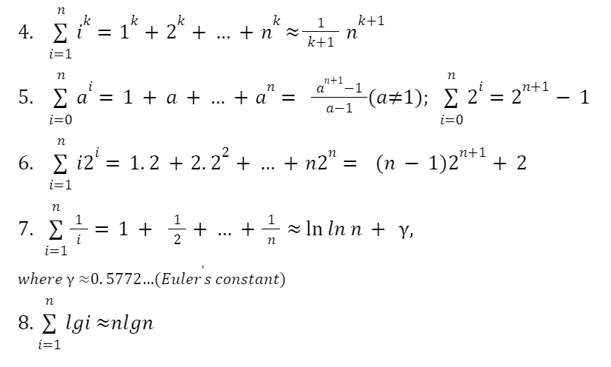
MOT SO CONG THUC CAN NHO

Slide 27
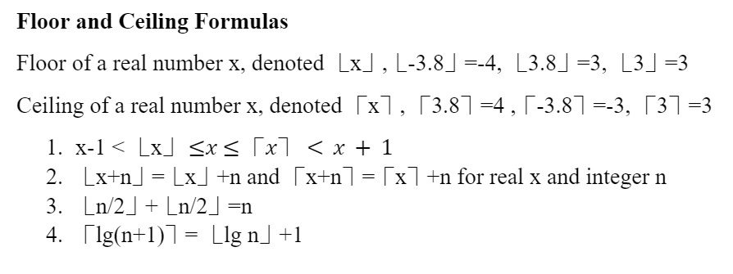
MOT SO CONG THUC CAN NHO

Slide 28
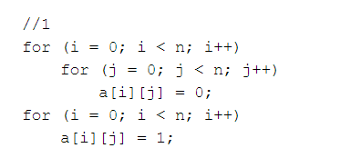
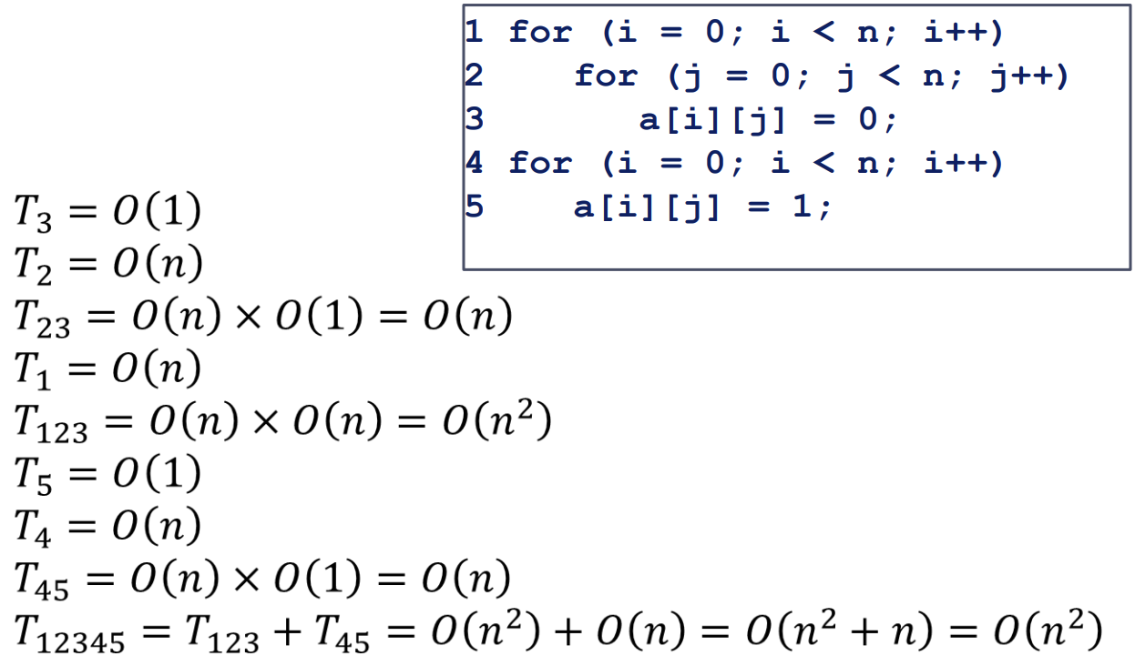
EXERCISE 1
ĐẾM XẤP XỈ

Slide 29
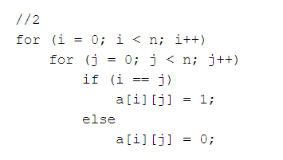
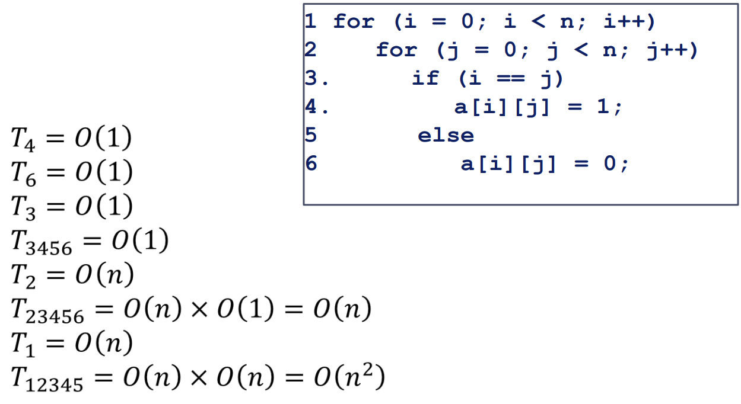
EXERCISE 1
ĐẾM XẤP XỈ

Slide 30
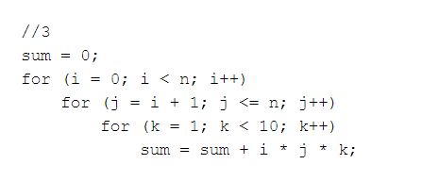
EXERCISE 1
ĐẾM XẤP XỈ

Slide 31
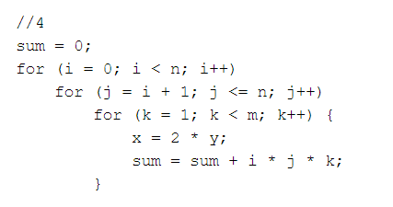
EXERCISE 1
ĐẾM XẤP XỈ

Slide 32
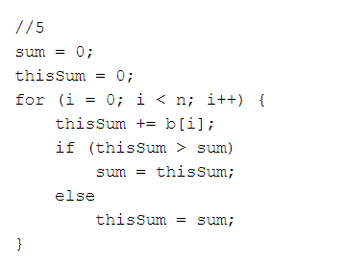
EXERCISE 1
ĐẾM XẤP XỈ

Slide 33
EXERCISE 2
ĐẾM CHÍNH XÁC
{1 g}
{1 g}
{n+1 ss}
{n g}
While ngoài lặp n lần
{n g }
//1
sum = 0;
i = 1;
while (i ≤ n)
{ j = 1;
while (j ≤ n)
{ sum = sum + i*j;
j = j + 1;
}
i = i + 1;
}

Slide 34
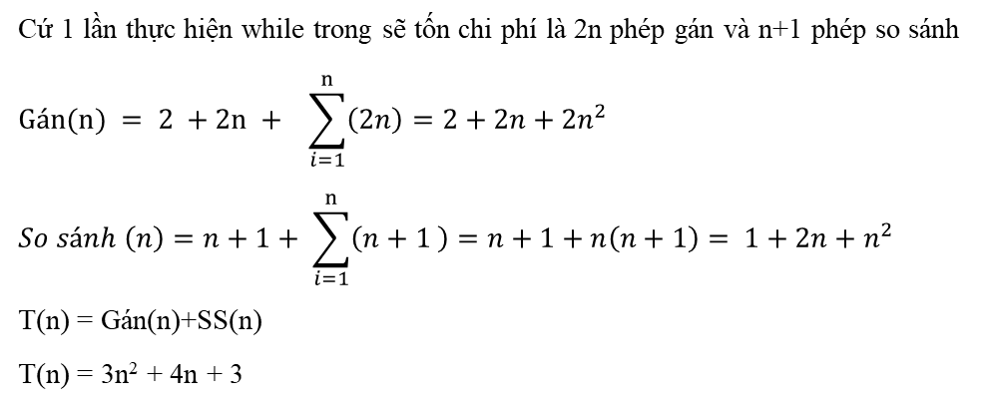
EXERCISE 2
ĐẾM CHÍNH XÁC
Cứ 1 lần thực hiện while trong sẽ tốn chi phí là 2n phép gán và n+1 phép so sánh
$$Gán(n) = 2 +2n + \sum_{i=1}^{n}{\left(2n\right)=2+2n+{2n}^{2} }$$
$$So sánh \left(n\right)=n+1+ \sum_{i=1}^{n}{\left(n+1 \right)=n+1+n\left(n+1\right)= 1+2n+n^{2} }$$
T(n) = Gán(n)+SS(n)
T(n) = 3n² + 4n + 3

Slide 35
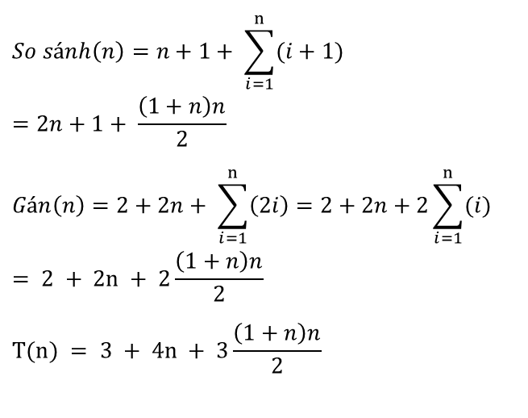
EXERCISE 2
ĐẾM CHÍNH XÁC
$$So sánh\left(n\right)=n+1+ \sum_{i=1}^{n}{(i+1)}=2n+1+ \frac{\left(1+n\right)n}{2}$$
$$Gán\left(n\right)=2+2n+ \sum_{i=1}^{n}{\left(2i\right)=2+2n+2\sum_{i=1}^{n}{(i)}} = 2 + 2n + 2\frac{\left(1+n\right)n}{2}$$
$$T(n) = 3 + 4n + 3\frac{\left(1+n\right)n}{2}$$
//2
sum = 0;
i = 1;
while (i ≤ n)
{ j = 1;
while (j ≤ i)
{ sum = sum + i*j;
j = j + 1;
}
i = i +1;
}

Slide 36
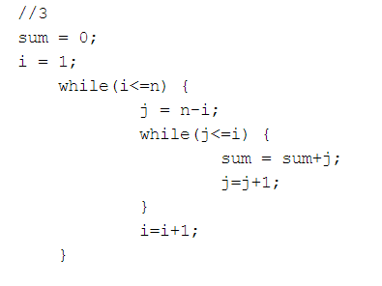
EXERCISE 2
ĐẾM CHÍNH XÁC

Slide 37
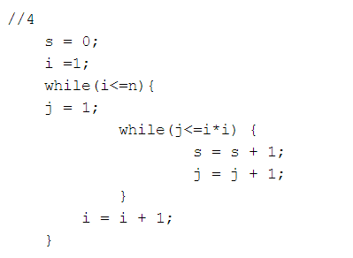
EXERCISE 2
ĐẾM CHÍNH XÁC

Slide 38
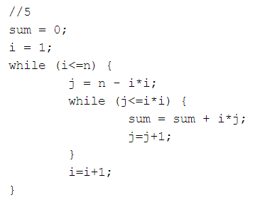
EXERCISE 2
ĐẾM CHÍNH XÁC

Slide 39
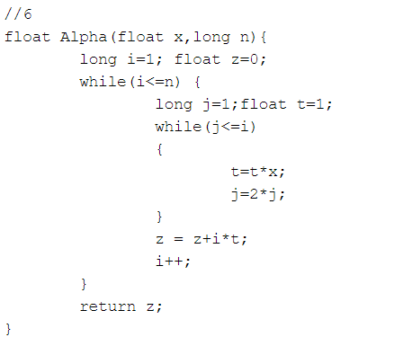
EXERCISE 2
ĐẾM CHÍNH XÁC

Slide 40
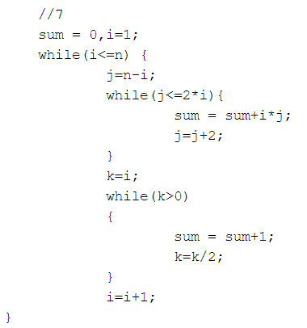
EXERCISE 2
ĐẾM CHÍNH XÁC

Slide 41
QUIZZIZ CODE
?
LET’S GOOOO

Slide 42
THANKS!
QUIZZIZ CODE
?

